Slide 1
PCM en el rubro alimenticio
Julio 2019
Ricardo Araya Palacios

Slide 2
CONTENIDO
1- PORQUE PCM ?
2- MERCADOS
3- BOMBAS CAVIDAD PROGRESIVA
4- BOMBAS PCM DELASCO
5- MEZCLADORES

Slide 3
1. PORQUE PCM ?

Slide 4
PORQUE PCM ?
Gran conocimiento del Mercado alimenticio
Existe una gran cantidad de fabricantes de motobombas de cavidad progresiva, cuyas ventas son 70% en minería y tratamiento de aguas y 20% en mercados alimenticios, en cambio PCM vende el 70% de sus bombas de cavidad progresiva hacia el Mercado alimenticio.
PCM está orientada al Mercado alimenticio, tanto en el diseño de sus motobombas de cavidad progresiva, así como en el conocimiento profundo de todos sus ingenieros y técnicos del Mercado alimenticio, los procesos productivos y las aplicaciones de nuestros sistemas en el mismo.

Slide 5
PORQUE PCM ?
Porqué nuestro representante es BIA CONSULT y no una empresa orientada al Tratamiento de aguas residuales?, o una empresa orientada a otro tipo de industrias (minería, celulosa, etc.)?
No es suficiente el diseño y producción de un equipo o Sistema de calidad superior, si no va acompañado de la experiencia y conocimiento de los procesos productivos de parte de las personas que están seleccionando y vendiendo estos sistemas o equipos.
Ejemplo de lo anterior puede ser la simple selección de una motobomba de cavidad progresiva para bombear un fluido “delicado”, que no debe ser sometido a grandes esfuerzos o fuerzas de corte.

Slide 6
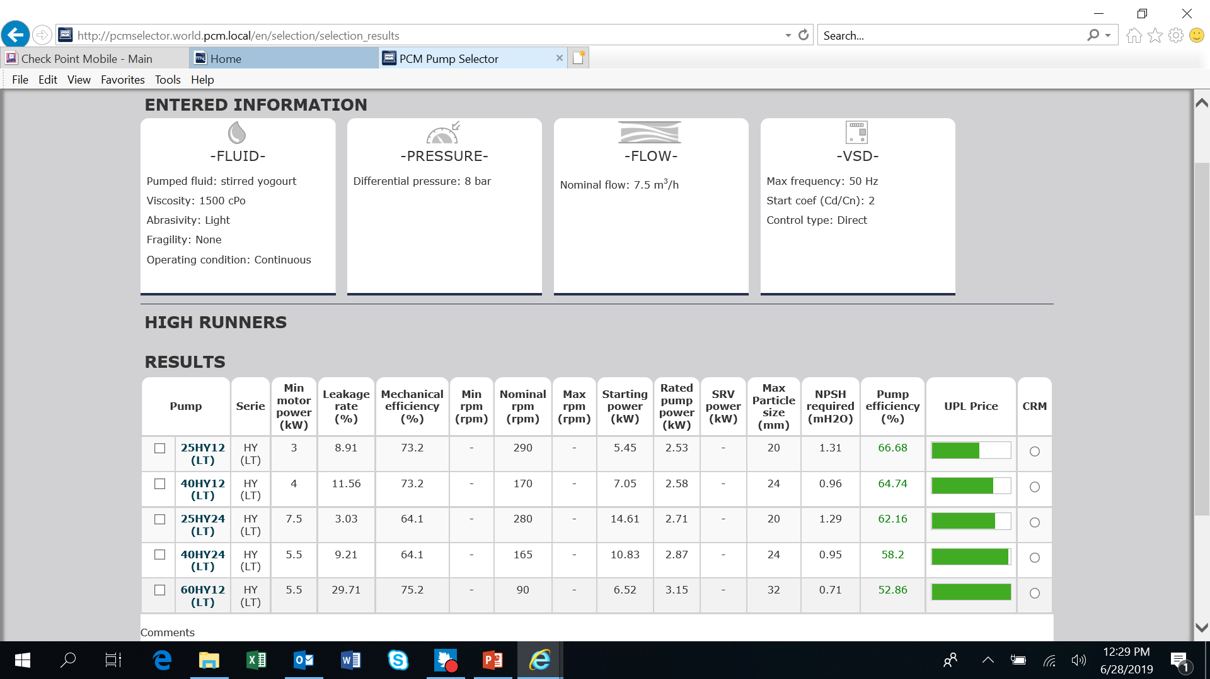
Ejemplo selección

Slide 7
2. MERCADOS

Slide 8
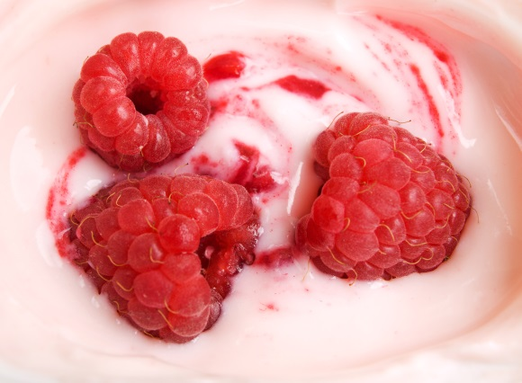
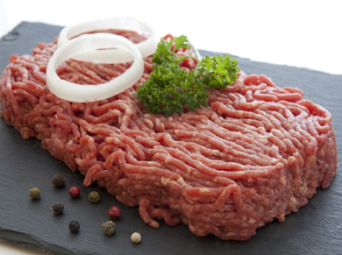
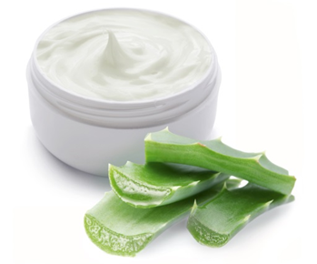
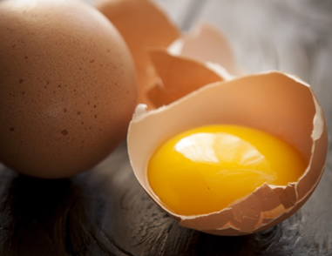
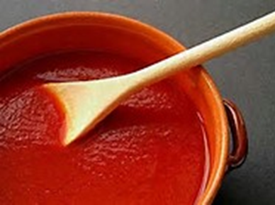
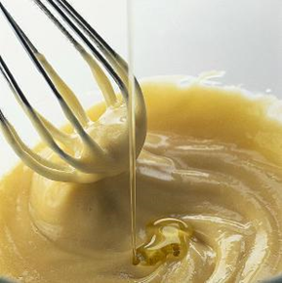
MERCADOS

Slide 9
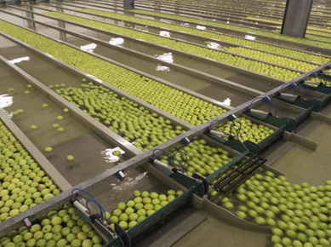
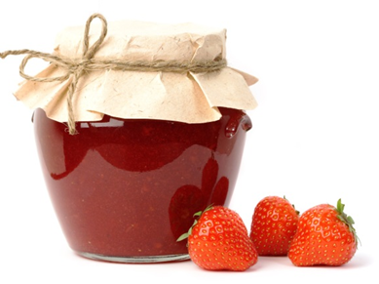
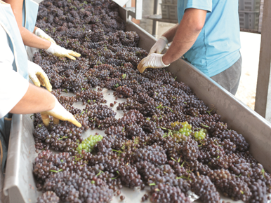
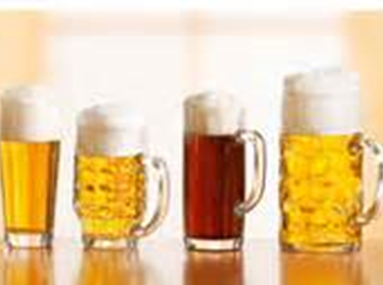
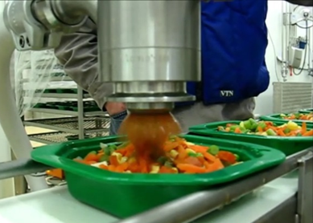
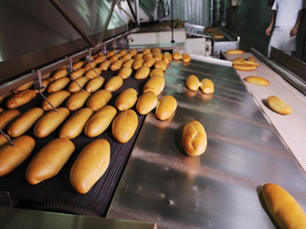
MERCADOS

Slide 10
3. BOMBAS CAVIDAD PROGRESIVA MOINEAU™

Slide 11
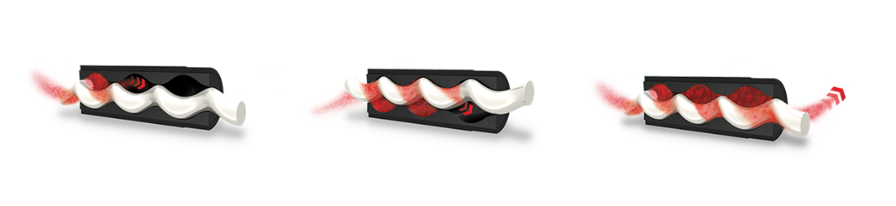
3. BOMBAS MOINEAU™
Productos frágiles – Abrasivos – con partículas
Bomba de desplazamiento positivo
Reversible
Flujo continuo sin pulsación
Alta capacidad de succión

Slide 12
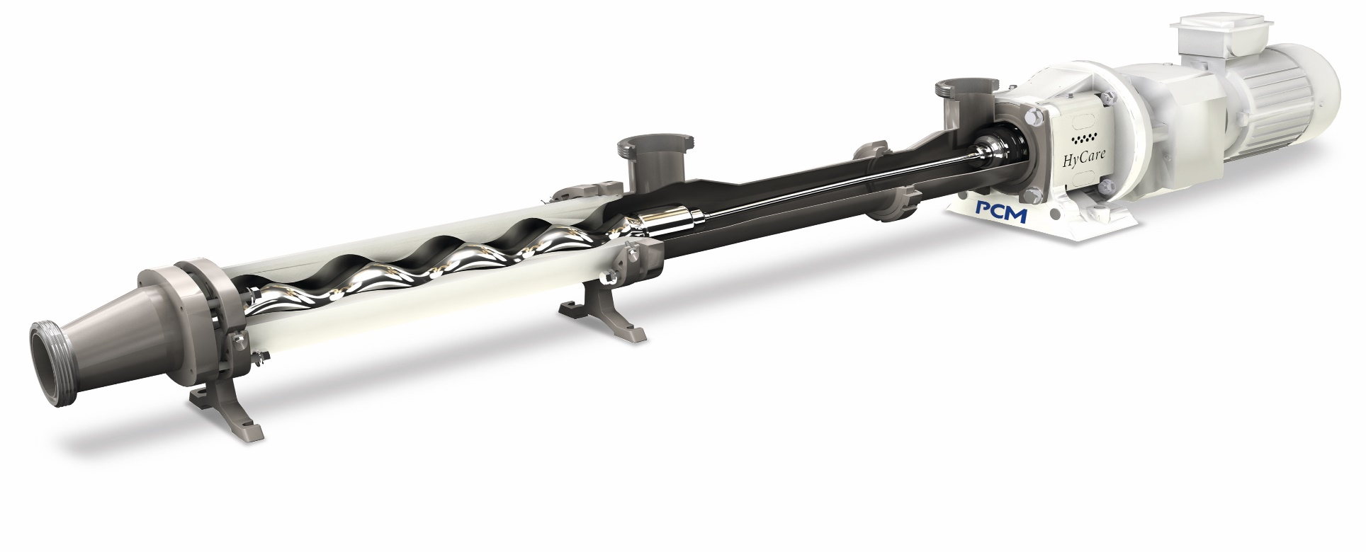

3.1 Bomba PCM HyCare™
La bomba de cavidad progresiva más higiénica disponible en el mercado!

Slide 13
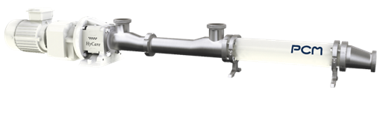
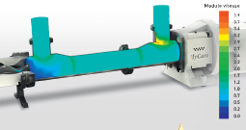

3.1 Bomba PCM HyCare™
Cuidado de la textura de los fluidos frágiles
Diseño optimizado para la limpieza en situ (CIP)
Eje flexible de titanio Duraflex sin zona posible de retención
    Comparación del caudal de deslizamiento entre bombas Moineau™ y bombas de lóbulos

Slide 14
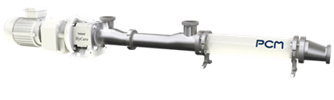
3.1 Bomba PCM HyCare™
Características
Materiales
Caudal Max | Presión Max | Partículas Max
40 m3/h | 16 bar | 32 mm
Cuerpo | Conexiones | Estator | Rotor | CIP
316L | SMS | NBR | 316L | Vertical
 | Clamp | FKM | 329LN | Lateral

Slide 15
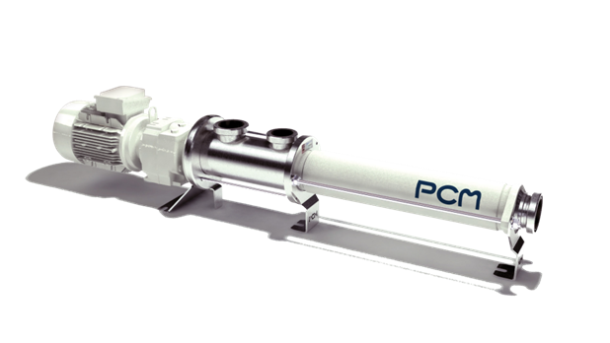
3.2 Bomba PCM EcoMoineau™C
La bomba de cavidad progresiva más pequeña disponible en el mercado!

Slide 16
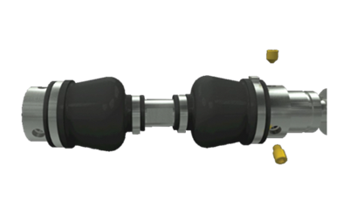
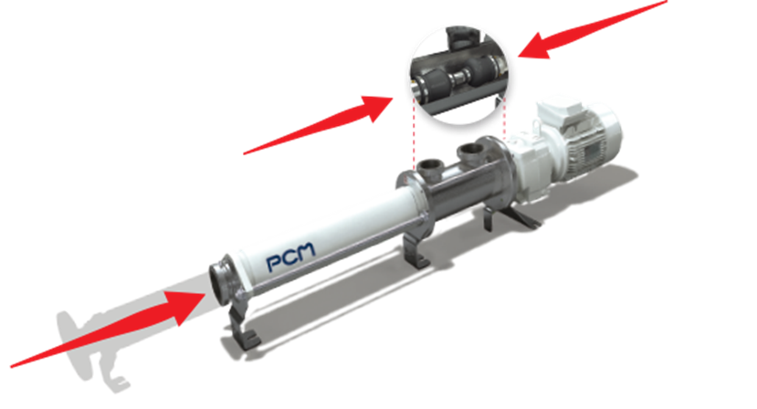
3.2 Bomba PCM EcoMoineau™C
Bomba Eco-diseñada
Bajar los costos del ciclo de vida
Fácil mantenimiento
Reducción del consumo de energía
Dimensiones reducidas

Slide 17
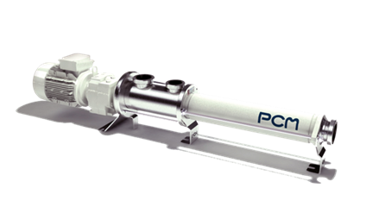

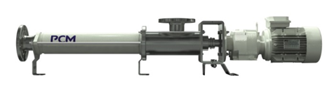

3.2 Bomba PCM EcoMoineau™C
Bomba integrada
  Con sello mecánico simple
  Para fluidos no pegajosos y poco abrasivos
Bomba Monobloc
  Opciones de sellos mecánicos
  Para fluidos pegajosos y abrasivos
Bomba eje libre con rodamiento
  Bomba ensamblada sobre el rodamiento
  Para fluidos pegajosos y abrasivos

Slide 18
3.2 Bomba PCM EcoMoineau™C
Características
Materiales
Caudal Max | Presión Max | Partículas Max
250m3/h | 24bar | 40mm
Cuerpo | Conexiones | Estator | Rotor | Opciones en el cuerpo
SS316 | SMS | NBR Food | 329 LN | Enjuague por encima
SS316L | CLAMP | FKM 3A | SS420 | Vaciado por abajo

Slide 19
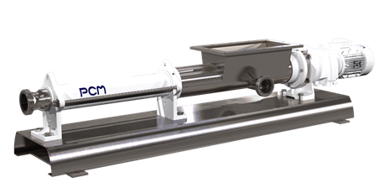

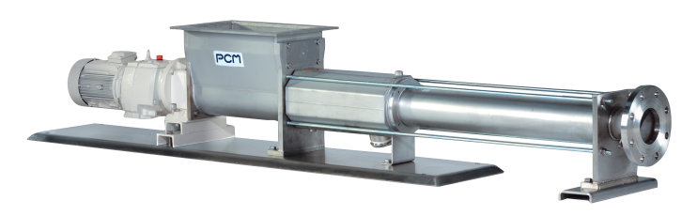
3.4 Bombas PCM Moineau™para fluidos con Alta Viscosidad
Bomba LVA
Bomba GVA

Slide 20

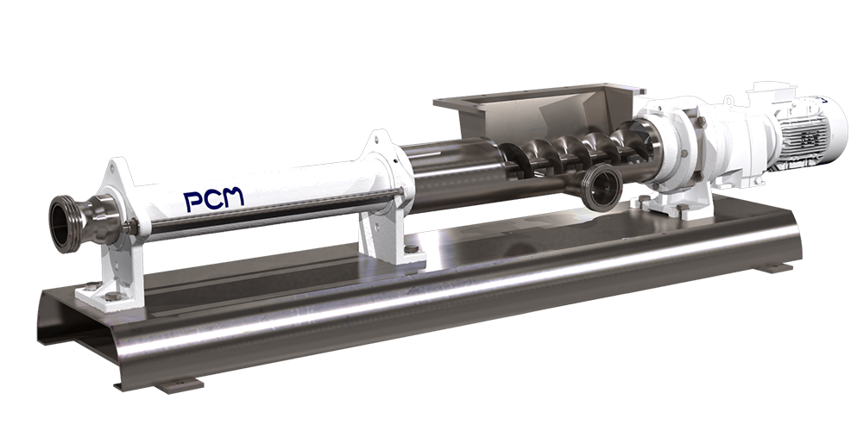
3.4.1 Bombas PCM Moineau™LVA para fluidos con Alta Viscosidad -
Caudal Max | Presión Max | Viscosidad | Partículas Max
400m3/h | 20bar | 1,000,000cPo | 70mm

Slide 21
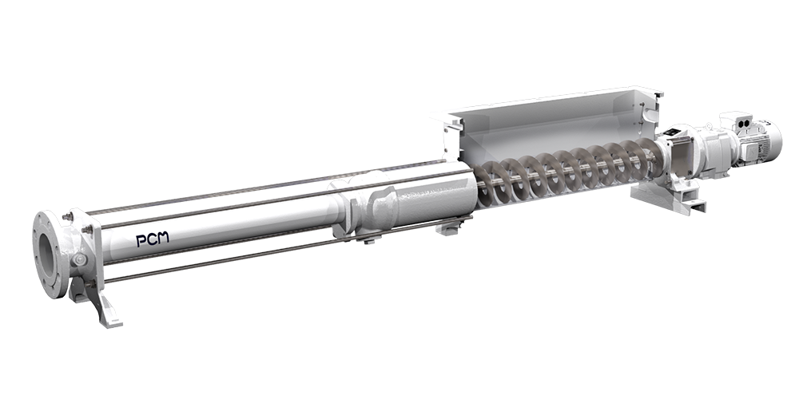
3.4.2 Bombas PCM Moineau™GVA para fluidos con Alta Viscosidad y Pegajosos
Caudal Max | Presión Max | Viscosidad | Partículas Max
50m3/h | 24bar | 1,000,000cPo | 40mm

Slide 22
4. BOMBAS PCM DELASCO™

Slide 23
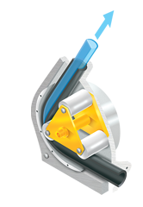
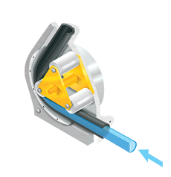
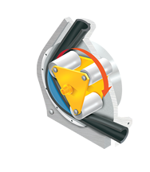
4.BOMBAS DELASCO™
Productos frágiles – Abrasivos – Corrosivos – Con muy alto contenido de solidos
Bomba de desplazamiento positivo
Reversible y marcha en seco
Flujo pulsante
Alta capacidad de succión
Sin sello

Slide 24
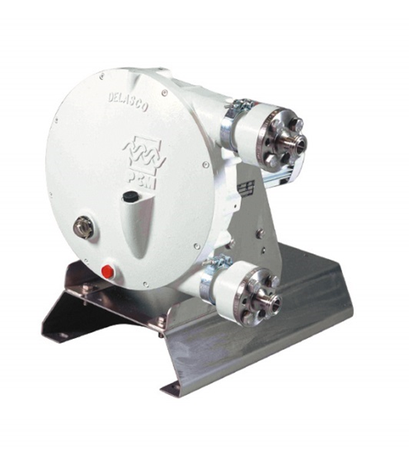
4-1 BOMBAS DELASCO™ SERIE DL/DX

Slide 25

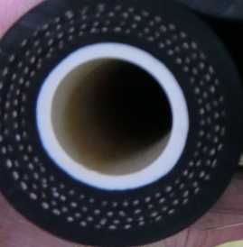
4-1 BOMBAS DELASCO™ SERIE DL/DX
9 Modelos
DL12 – DL18 – DL25 – DL35 – DL45 – DL55
DX65 – DX80 – DX100
Caudal Max | Presión Max | Viscosidad Max
65m3/h | 15bar | 40,000cPo
Tubo de Nitrilo alimenticio
Presión Max | Temperatura Max
12bars | 80°C

Slide 26
Mezcladores
Dosymix™& Dostam

Slide 27
CONTENIDO
1.
Contexto
Porque elegir PCM?
Mezclador Dinámico o estático?
Dosymix™ (Mezclador Dinámico)
Dostam (Mezclador Estático)
Dosymix™ & Dostam limitaciones de uso
2.
3.
4.
5.
6.

Slide 28
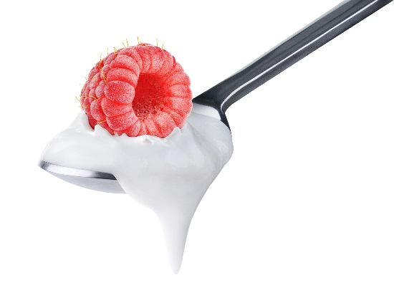
1. Contexto
La industria alimenticia se caracteriza por trabajar y desarrollar productos reológicamente complejos.
La acción de mezclar puede dañar y destruir los productos.
La tecnología de mezclado PCM preserva las propiedades reológicas de los
ingredientes. (con contacto suave y bajo esfuerzo de corte )

Slide 29
1. Contexto
Hay 2 principios de mezclado:
  ⟹ Concepto Batch
  ⟹ Concepto continuo o en línea

Slide 30
2. Porque elegir PCM?
PCM ofrece soluciones de Proceso en Línea en oposición a una solución batch
  Las principales ventajas del mezclado continuo en el proceso productivo son:
⟹ Mayor Flexibilidad en el sistema de producción
  ⟹ Se evita la instalación de un tanque de mezclado:
      Menor costo económico
      - Mayor superficie disponible (no es necesario el estanque batch)
      - Reducción de tempos de limpieza(CIP)
  ⟹ Permite la producción de pequeñas cantidades
⟹ Permite innovación (menores pérdidas por pruebas) y el lanzamiento de nuevas recetas

Slide 31


Batch
Mezclado en línea
Dosificación proporcional
Mezclado en línea
Inyección en línea
Mezclado en línea
Just in Time
WM
A
WM
A
WM
A
WM
DACC
A
Mix Tank
DM
DM
Buffer
tank
Dosing
Top
DACC
DM
Buffer
tank
Dosing
Top
Dosyfill
Packaging Machine
Packaging Machine
Packaging Machine
Packaging Machine
Flow meter
Function: to vary the speed of the pump to ensure a constant and selected flow.
Securing the proportion of additive in the White Mass.
Pulsed injection
example, injection of an additive dose every 3 liters = Dosing Top
No pump below the buffer tank, c’ Dosyfill suck the fluid
When suction start, the top is sent to DACC for dosing injection
Disadvantage (in case of variable flow) :Proportion adjusting Time
Advantage
proportion always respected whatever the speed of flow.
Notes:
Batch mixing efficiency is less performant because the quantity in the tank makes it difficult and long to mix
Flow meter: if the flow of WM increase, the flow of additive increase in proportion of the WM (dosing at 10% par example). We can also call that a « loop of regulation »

Slide 32
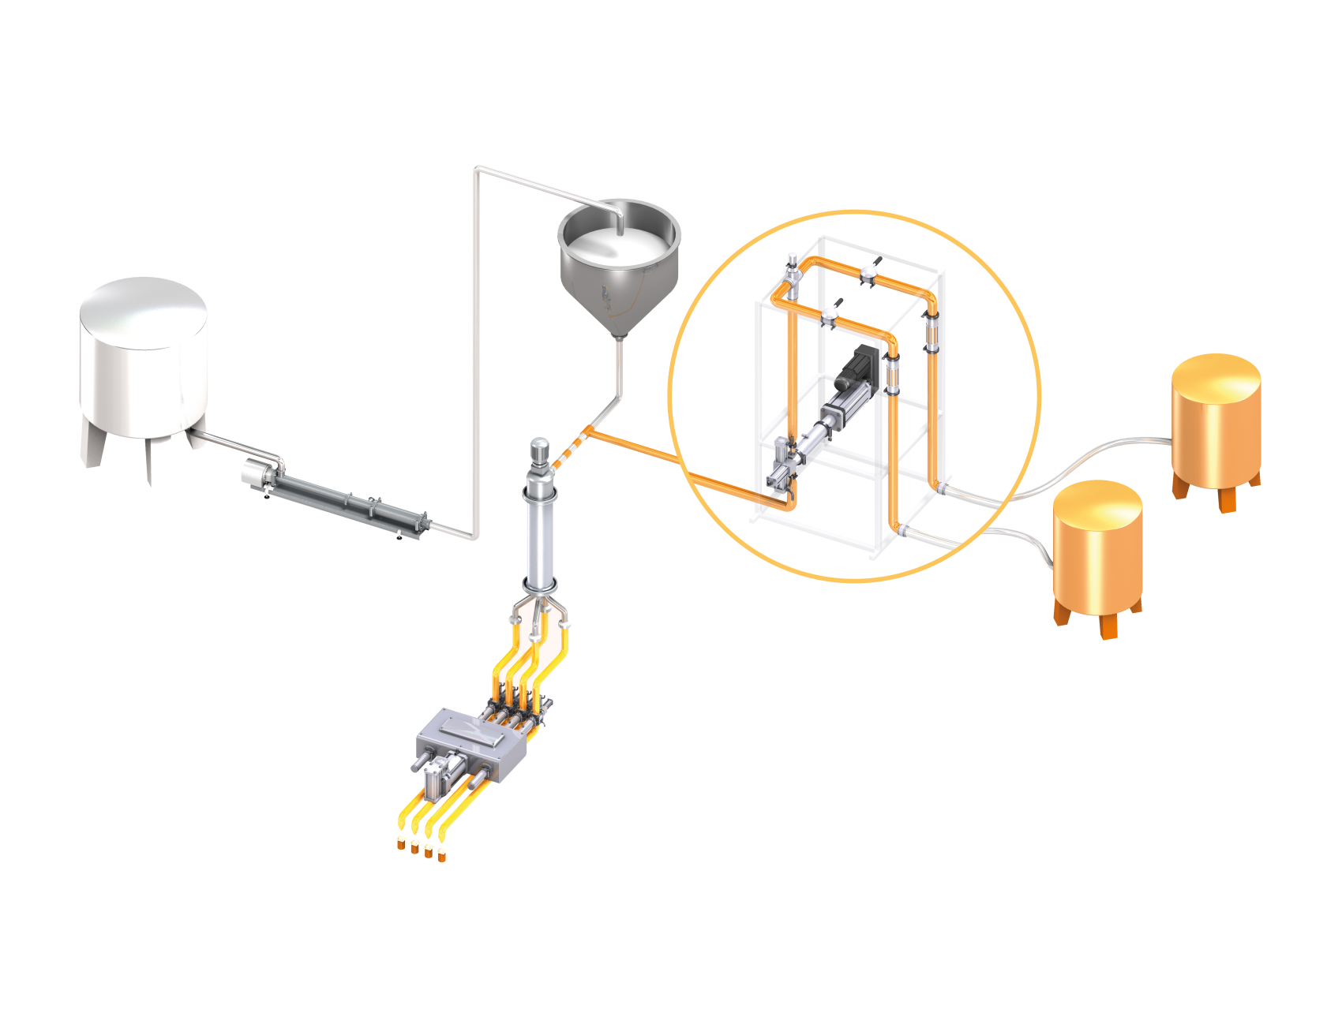
2. Porqué elegir PCM?
PCM Just in Time dosing

Slide 33
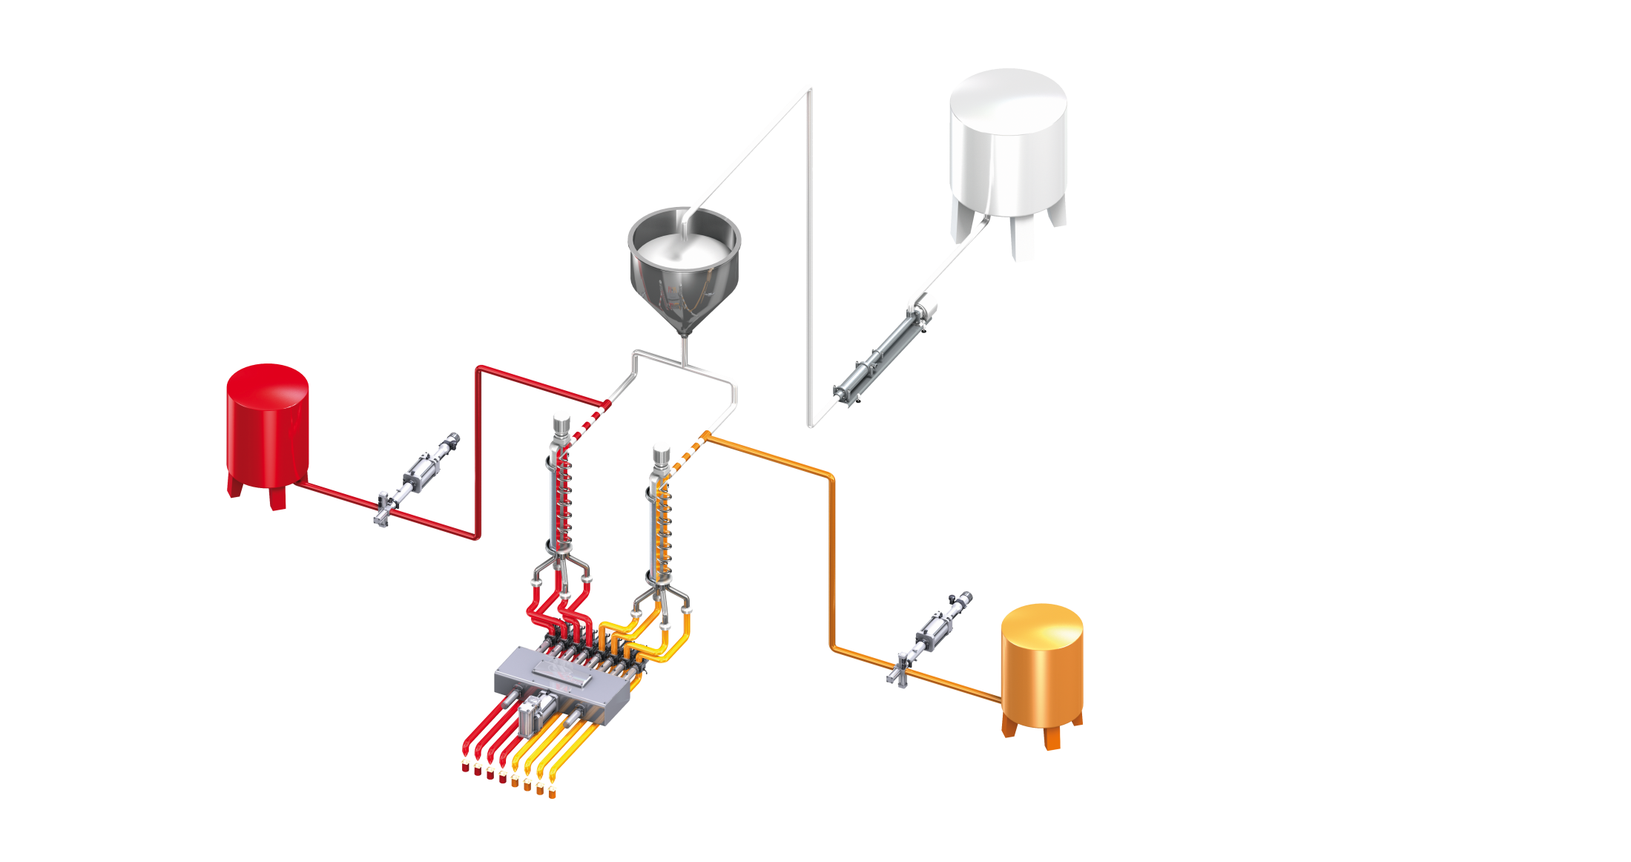
2. Porqué elegir PCM ?
PCM Just in Time Multi-packs dosing

Slide 34
3. Como elegir?
Dinámico
Estático
?
Dosymix™
Dostam
      Dinámicos para ingredientes heterogéneos u homogéneos, viscosos, sensibles a las fuerzas de corte, con o sin trozos.
Estático, para líquidos homogéneos
sin trozos
      Dinámico garantizara un eficiente CIP, la rotación móvil permite una limpieza completa cuando hay presencia de trozos.

Slide 35
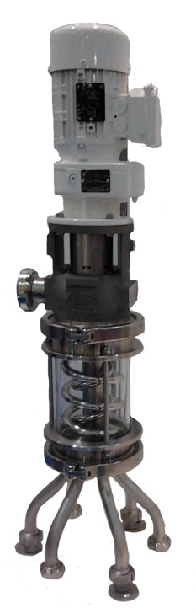
Dosymix™
Mezclador Dinámico!

Slide 36
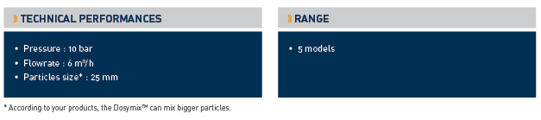



4. Dosymix™
      4.1 Modelos
      Food grade and standards
complies with the requirements of the EC-Directive Machinery 2006/42/CE.
non ATEX

Slide 37
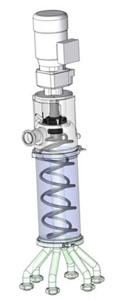





4. Dosymix™
$$⑥$$
6
      4.2 Construcción / Diseño
1
    Parte móvil (hélice) en acero inoxidable 316L
$$③$$
2
Conexión de entrada: Flujo en pulsos o continuo
3
$$②$$
2
3
Espaciador en acero inoxidable 316L
Equipado con un sello mecánico (SIC/SIC)
$$①$$
4
1
    Cuerpo en acero inoxidable 316L
$$④$$
4
5
    Conexiones de salida en acero inoxidable 316L individual or salida (12 máx.)
6
    Motor NORD (opcional SEW)
(para velocidad fija o variable)
5

Slide 38
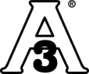
4. Dosymix™
      4.3 Ventajas
1
Diseñado para mezclar productos con diferentes viscosidades y/o proporciones
    Partes móviles en acero inoxidable316L
2
Ideal para productos sensibles a esfuerzos de corte, con contenidos de solidos o fibras
Forma redondeada de la hélice: Evita la adhesión de ingredientes
3
3A Hygienic Design: permite CIP & SIP

Slide 39
4. Dosymix™
      4.3 Ventajas
4
Pequeño volumen interno:
Minimiza perdida de producto durante cambio de recetas y durante CIP
5
Multi salidas :
Distribución mas precisa del producto.
Facilita integración con la maquina de llenado o integración en la configuración "Just in time"
6
Fácil y rápido ensamblaje/desarmado:
Cuerpo unido con abrazaderas y sello mecánico tipo cartucho.
7
      Sellos mecánicos estandarizados con Bomba HyCare™.

Slide 40

4. Dosymix™
      4.4 Principio de Operación
      El flujo es generado por una motobomba externa y no por el Dosymix™
      Gracias al diseño del cuerpo, con una hélice doble de direcciones opuestas, un flujo ascendente y descendente es producido para un suave mezclado de los ingredientes y asegurar una distribución uniforme.
    movie
Notes:
Reversing the direction of rotation thanks to the inverter or motor wiring

Slide 41
4. Dosymix™
      4.5 Criterios de selección y eficiencia
      El tiempo de residencia dentro del cuerpo del mezclador (medido en segundos) asegura la calidad del mezclado
      El Tiempo de residencia depende de 2 factores:
          El volumen interno del Dosymix
          El caudal (Litros/hora)

Slide 42
4. Dosymix™
      4.5 Criterios de selección y eficiencia
      Dependiendo del flujo de producción y la viscosidad del material, se seleccionara el volumen de mezcla necesario (tamaño del mezclador), para alcanzar el tiempo de residencia requerido.
      Recomendaciones de Tiempos de Residencia en función de la viscosidad.

Slide 43
4. Dosymix™
      Ejemplo 1:
      Emulsionado de carne + colorantes y aditivos
      Viscosidad : 10 000 up to 40 000 cpo - / Flujo de producción: 500 to 1500kg/h (0,51 to 1,53 m3/h)
Recomendación: DM 4000 ( volumen interno = 17L)

Slide 44
4. Dosymix™
      Ejemplo 2:
      Puré de papas
      Viscosidad : 5 000 a 20 000 cps
      Caudal de producción: 3,5m3
Recomendación: DM10 000 (volumen interno= 30L)
Vol DM * Tiempo en seg
30* 3600*
Tiempo =
=
= 30,86 s
Caudal in Litros/h
3500
* 3600 segundos = 1 hora

Slide 45
4. Dosymix™
      4.6 Standard construction
  Montaje Vertical (motor en la parte superior)
  Sello mecánico simple
  Descarga unitaria o múltiple (hasta12 salidas máximo)
  Motor : NORD (145 o 300 rpm) Clase IE2
      4.7 Opciones
  Sello mecánico doble
  Camisa de calefacción o enfriamiento
  Cubierta para motor
  Opciones de conexión: Abrazaderas, DIN 11864, DIN 11851, SMS
  3A
  NEMA motor (USA)

Slide 46
4. Dosymix™
      4.7 Especificaciones Técnicas según modelo

Slide 47
4. Dosymix™
      4.7 Especificaciones Técnicas según modelo

Slide 48
4. Dosymix™
      4.8 Caída de presión a distintas viscosidades

Slide 49
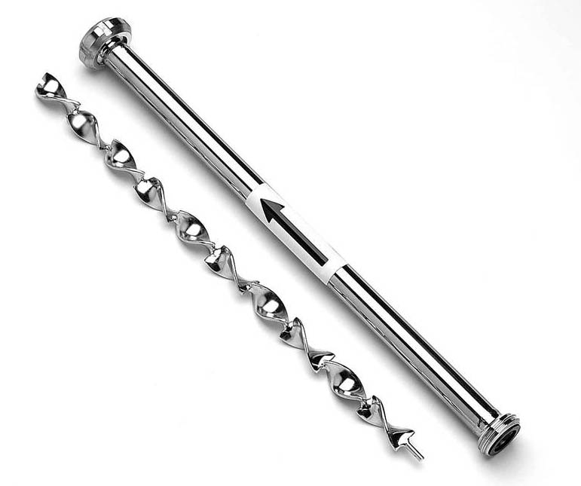
Dostam
mezcladores estáticos

Slide 50
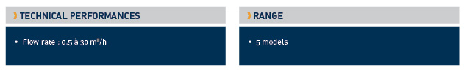
5. Dostam
      5.1 Modelos

Slide 51

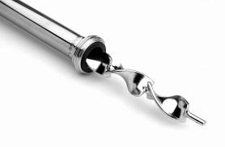
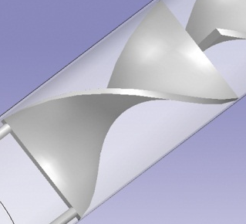
5. Dostam
      5.2 Composición
  Hélices enlazadas
  montadas en forma alternadas con rotación a 90 ° izq. and 90 ° der.
1
1
2
2
Tubo en acero inoxidable con conexiones y flecha indicadora de dirección de flujo
3
Terminación: Interno y hélices: pulido (Ra ≤ 0,8µ)
Cara exterior del tubo: ((Ra ≤ 1,6µ)

Slide 52
5. Dostam
      5.3 Ventajas
1
Diseñado para mezclado homogéneo de los productos
2
Bajo volumen interno
Reducción en perdida de productos
3
Ahorro de energía: estático sin partes móviles
4
Fácil de integral : en una tubería pre-existente
5
Montaje : Horizontal o vertical
6
Fácil mantención: sin partes móviles, sin partes de desgaste.

Slide 53
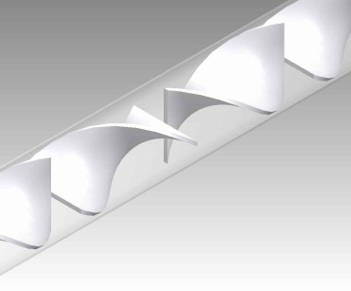
5. Dostam
      5.4 Principios de operación
Cuando el fluido se encuentra con la primera unión, este se divide en 2 Corrientes, y luego en 4, luego en 8 y así sucesivamente.
Esta división del flujo y la rotación del mismo 90° a la izquierda y 90° a la derecho generara una mezcla homogénea.

Slide 54
5. Dostam
      5.5 Criterios de selección y eficiencia
      La velocidad del flujo (medida en m/s) a través de las hélices asegura
      la calidad de la mezcla
      La velocidad depende de 2 factores:
          El diámetro interno del Dostam
          El flujo de producción (m3/h)
Por lo tanto es esencial tener certeza acerca del valor del flujo de producción,
por parte del cliente.

Slide 55
5. Dostam
      5.6 Criterios de selección y eficiencia
  Dependiendo del caudal y la viscosidad del producto, se deberá adaptar
  la velocidad del producto (m/s) variando el diámetro del Dostam
      Velocidades recomendadas

Slide 56
5. Dostam
      Ejemplo 1:
  Aroma-color (1.75 a 6 L/ h) mezclado con yogurt (0.35 a 2.7 m3 / h)
Recomendación: DS 38.10 ( diámetro interno = 36mm)

Slide 57
5. Dostam
      Ejemplo 2:
  Yogurt+ Preparación de fruta – 5000 L/h flujo
Recomendación: DS 51.10 ( diámetro interno = 48,5 mm)
Volumen
Tiempo
5
3600
Velocidad =
((π * d²)/4
=
= 0,75m/s
((π * (0,0485*0,0485)/4

Slide 58
5. Dostam
      5.8 Especificaciones técnicas por modelo

Slide 59
6. Dosymix ™ & Dostam : Limitaciones de uso
      Dosymix™
  Productos con alta viscosidad ( mas de 15 000 CPO) excepto emulsión de carne (300 rpm)
  Productos que requieren grandes fuerzas de corte para ser mezclados
      Dostam
  Mezcla of productos heterogéneos
    → Diferentes viscosidades
    → O trozos de frutas

Slide 60
Gracias por su atención !

